Slide 1


简单
VISION PLAN
专注
火车配件定位视觉方案（3D）
共创
共赢

Slide 2

01
项目描述
02
项目验证
目录
03
配置清单
04
逻辑流程
CONTENTS
05
评估结果&注意事项
06
售后服务

Slide 3

01
项目描述
●产品名称：火车配件
●产品材质：金属
●产品颜色：褐色
●产品表面状态：否
●来料方式：传送带
●产品尺寸(mm × mm × mm)：210*310*300
●检测时产品运动速度(m/s)：0
●搜索范围(mm × mm × mm)：300.0 * 350.0 * 300.0
●工作节拍(pcs/min)：5
●工作距离(mm)：1150
方案布局图

Slide 4

02
项目验证
参数名称 | 参数值
3D结构光相机型号 | DPS1000B
3D结构光相机类型 | 3D结构光相机
中场视野 | 890×555
相机精度 | 0.1mm@1m
采集时间 | 1
Z(工作距离) = 1150mm, X视野大小 = 555mm, Y视野大小 = 890mm, Z向视野大小 = 700mm
视野图

Slide 5

02
项目验证
检测流程

Slide 6

03
配置清单
系
统
构
成

Slide 7
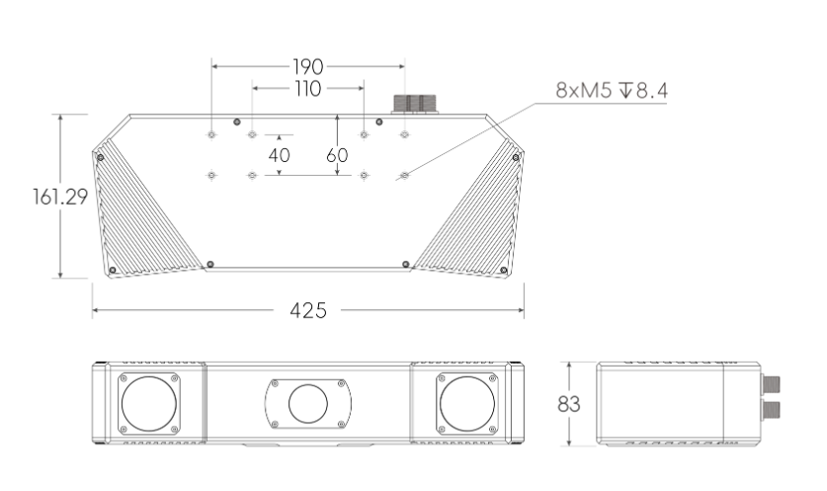
03
配置清单
相机尺寸图

Slide 8
03
配置清单
序号 | 名称 | 型号 | 单位 | 数量 | 厂家
1 | 3D结构光相机 | DPS1000B | 台 | 1 | dahua
2 | 工控机 | - | 台 | 1 | -
3 | 显示器 | - | 台 | 1 | -
4 | 软件 | Mech-Vision-VIZ | 套 | 1 | MechMind

Slide 9
04
逻辑流程
逻辑流程
├── 图像采集
│ └── 使用"从相机获取图像"步骤，配置相机采集传送带静止产品的点云数据，设置ROI区域覆盖搜索范围(300×350×300mm)
├── 预处理
│ ├── 应用"点云预处理"步骤组合：
│ │ ├── 执行"点过滤"移除噪声点
│ │ ├── 使用"点云降采样"优化数据密度
│ │ └── 通过"提取3D ROI内点云"限定处理区域
│ └── 使用"图像亮度和色彩均衡器"增强褐色金属表面特征对比度
├── 3D工件识别
│ ├── 调用"3D工件识别"步骤，加载预设的金属配件点云模板
│ ├── 使用"计算平面点云的位姿和尺寸"验证定位精度(±2mm)
│ └── 通过"3D匹配"步骤进行多角度姿态比对
├── 结果处理
│ ├── 使用"根据阈值对数值进行二分类"筛选有效检测结果
│ ├── 应用"计算掩膜面积"验证产品完整性
│ └── 通过"保存结果到文件"记录检测数据
├── 通信处理
│ └── 配置"输出"步骤：
│ ├── 设置端口类型为"预定义（视觉结果）"
│ └── 启用"自动校正视觉系统漂移"参数
└── 统计处理
└── 使用"统计数据列表中指定层级的元素个数"监控检测节拍(5pcs/min)

Slide 10
05
评估结果&注意事项
05 评估结果 & 注意事项
现场环境
相机安装
物料一致性
风险点：现场存在金属粉尘，可能影响相机成像质量。
解决方案：在相机镜头前加装防尘罩，并定期清洁维护。
风险点：工作距离较远（1150mm），安装时需确保相机与工件平行以避免畸变。
解决方案：使用激光水平仪辅助安装，确保相机光轴垂直于检测面。
风险点：褐色金属表面反光不均，可能导致点云数据不稳定。
解决方案：优化预处理算法，增强点云对比度并设置动态阈值过滤异常点。

Slide 11

06
售后服务
该设备上线后使用初期，我们会派专人进行全程跟踪；
处理解决可能发生的设备异常；
对现场人员进行培训指导；
设备调试完成后：售后服务一年；
若客户提出设备升级需求，我们会及时为您提供升级新方案。

Slide 12





机器视觉方案提供商
0535-2162897
www.ytzrtx.com
image@ytzrtx.com
山东省烟台市经济技术开发区泰山路86号内1号

